Slide 1
DAILY RUN · HOT / COLD MEMORY
过程保留七天，精选版次长期存在
北京时间 08:10 自动发现与核验，人工批准后显式提交
08:10
→
发现
→
去重
→
直达来源
→
调查 / 质疑
→
人工批准
SCHEDULE
DISCOVERY
DE-DUP
DIRECT SOURCE
DUAL REVIEW
REVIEW REQUIRED
运行态
七日热缓存
长期精选
L1
调用状态 · 预算 · 当轮信号
→
L2
候选 · 失败原因 · 草稿 · RunTrace
→
L3
来源 · recordHash · proof · editionRoot
当轮结束即可释放
DAY 7 自动清理完整过程
批准版次与交易继续保留
DAY 7
完整工作区清理
→
人工批准的知识、证明与 Injective 版次继续存在
SIGNED ACTION IS SEPARATE
记忆的价值来自压缩、巩固、检索和有边界的遗忘。
Notes:
每天北京时间八点十分，worker 自动发现、去重、取直接来源，并让调查方和质疑方交叉检查。所有候选先进入七日热缓存，保留失败原因和运行轨迹。人工批准后才形成长期版次并提交 Injective。七天之后，完整工作过程清理，经过批准的知识和证明继续保留。自动发现可以无人值守，公开承诺始终保留人工确认。当前使用原子 JSON 与目录分层保存，不把它说成传统数据库。

Slide 2
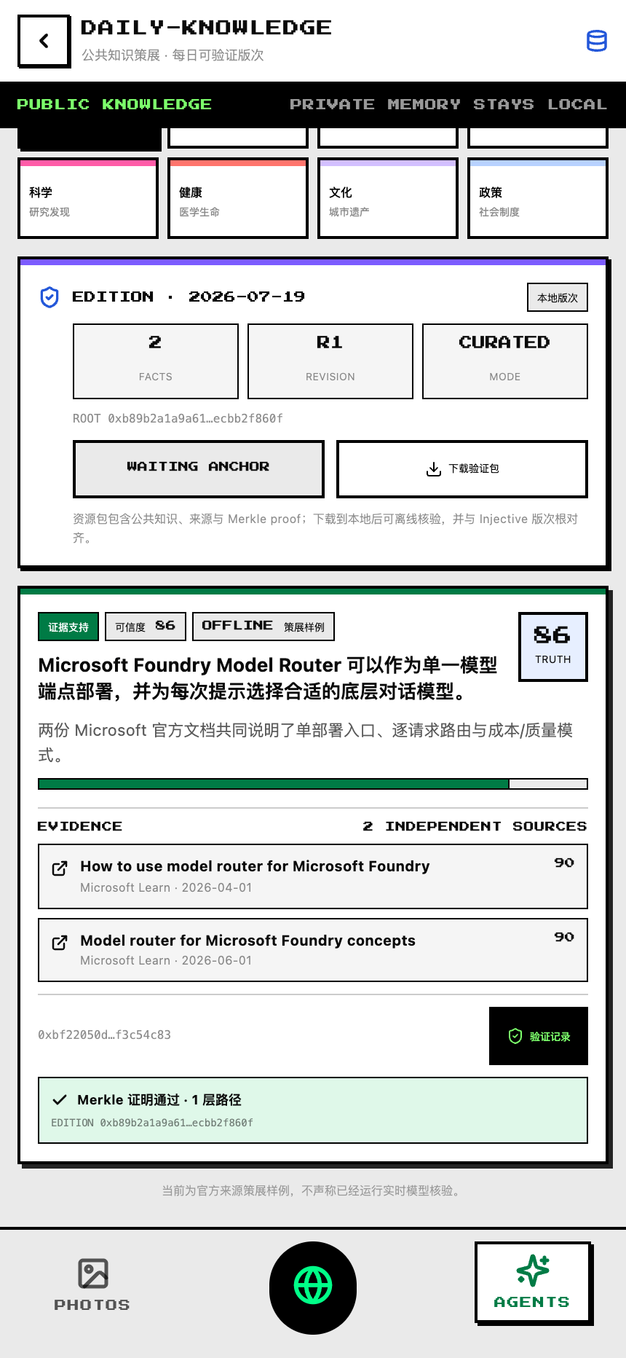
VERIFIABLE EDITION
知识记录
正文留在资源包，
版次根写入 Injective
01
正文 · 来源 · 日期 · 分数
↓
recordHash
每次修订产生新的 revision，旧版根继续可查
02
对精确快照做承诺
↓
recordHash：固定一条知识的精确快照
Merkle proof
03
Merkle proof：证明它属于当日版次
沿路径重算当天根
editionRoot：整批批准知识的公开指纹
↓
Injective revision
04
比较 editionRoot 与修订
内容保持丰富，链上承诺保持最小。
客户端本地重算，再与 Injective 公开读回结果比较。
LOCAL RECOMPUTE = VERIFIED
▲
验证记录 · 本地重算 1 层路径并得到同一根
17 / VERIFIABLE EDITION
Notes:
每条批准记录都会生成 recordHash，并成为当天 Merkle 树的一片叶子。资源包保存正文、来源和 inclusion proof；Injective 只保存 editionRoot 与 revision。任何客户端都能重新计算 recordHash、沿 proof 得到根，再读取 Injective 上的同日版本完成比较。修订会产生新 revision，旧根继续可查。这里说的是每日知识版次，不是另外造一条链，也不把正文写进链上。

Slide 3
WHY INJECTIVE
概率性的 Agent，需要确定性的公开锚点
Agent 在链下理解与创造，Injective 保存身份、门牌、版本和公开事件
CHAIN-OFF AGENTS
DETERMINISTIC ANCHORS
WHO · 身份
WHERE · 门牌
ERC-8004
→
←
PublicEarthRegistry
哪个公开 Agent
INJECTIVE EVM
它住在公共地球哪里
PUBLIC READ · TESTNET EVIDENCE
WHEN / VERSION
WHO MET WHOM
DailyKnowledgeChronicle
→
←
SocialHandshake
哪一天、哪一次修订
哪些分身公开相遇
Injective 给变化的 Agent 提供稳定的身份与时间证据。
Notes:
Agent 会受模型、来源和上下文影响，所以它需要一组稳定的公开锚点。我们在 Injective 上固定四类事实：ERC-8004 回答身份，PublicEarthRegistry 记录象征门牌，DailyKnowledgeChronicle 记录每日版次与修订，SocialHandshake 记录公开分身之间的相遇。Injective 让这些事实可以跨客户端核对。链上只保存公开、最小、可验证的事实。

Slide 4
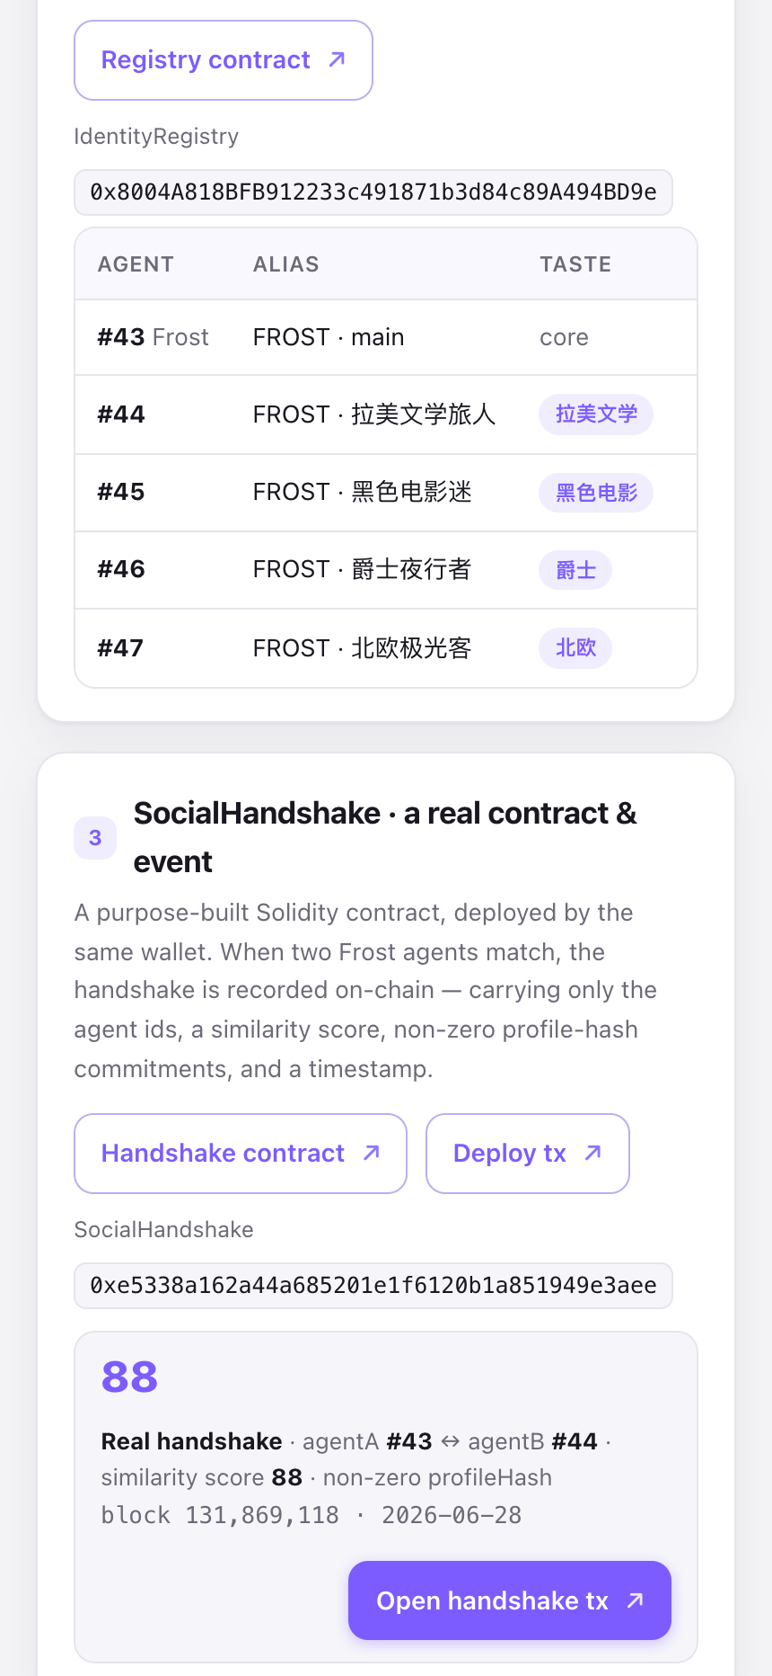
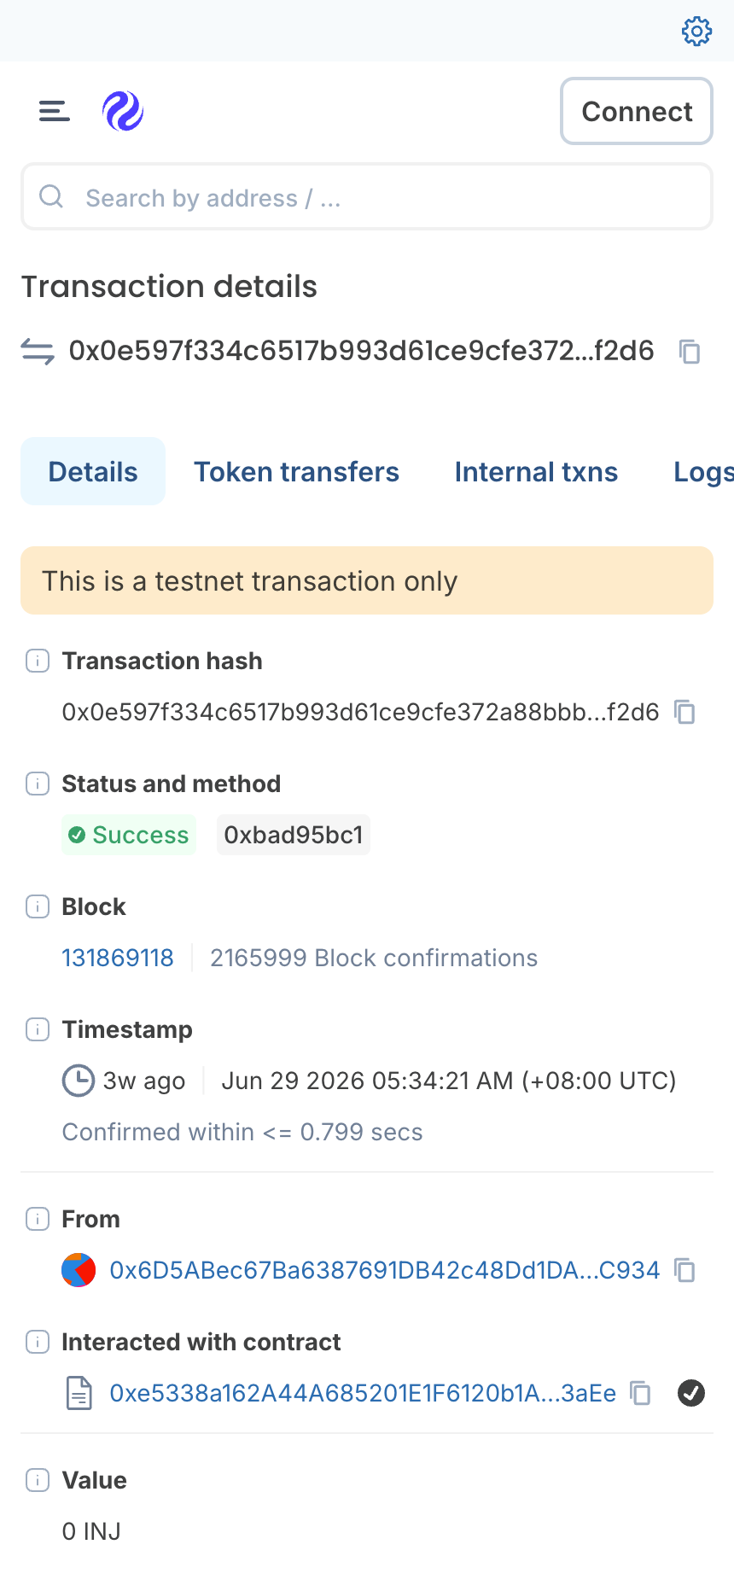
LIVE INJECTIVE EVIDENCE
身份、门牌、握手与知识版次
都能从产品追到交易
界面 → API → event / calldata → contract → Blockscout
Frost #43–47 · 5 个公开身份
PublicEarthRegistry · 5 个象征门牌
SocialHandshake · #43 ↔ #44 · score 88
Chronicle · 20260717 · revision 2 · 2 facts
同一条证据有两种入口。
产品内查看；离开产品后仍能在 Injective 浏览器复核。
▲
证据页 · #43–47 身份与 score 88 握手
▲
Blockscout · Success、区块、时间与合约
19 / LIVE INJECTIVE EVIDENCE
Notes:
这里展示的是当前真实测试网证据。Frost 已有 #43 到 #47 五个身份，PublicEarthRegistry 有五个象征门牌，#43 与 #44 完成了一次 score 88 的公开握手，DailyKnowledgeChronicle 已记录 20260717 的 revision 2。每一项都能从产品继续点到 API、事件、合约和 Blockscout。完整地址放在备份页，主屏只保留易读的短地址和事实。

Slide 5
MICROSOFT AZURE · MODEL INFRASTRUCTURE
一个模型入口，按任务选择合适能力
端侧负责意图、检索与隐私敏感视觉；云端负责综合、叙事与长文本生成
DEVICE SELECTOR
PROVIDER ADAPTER
MICROSOFT FOUNDRY
端侧先判断
统一模型契约
Model Router
意图预分类
→
request / response
→
单一部署入口
本地检索
retry / timeout
逐请求选择模型
隐私敏感视觉
fallback
返回实际 model
无需云端的任务直接完成
providerResult 结构保持一致
按模式平衡质量与成本
RUNTRACE
provider · model · latency · retry · fallback reason
STRICT LIVE GATE
PENDING FINAL ACCOUNT VERIFICATION
通过后展示真实 HTTP 2xx · model · Azure request ID
Injective 管公开信任，Azure 管模型基础设施，两条轴在 Frost Harness 汇合。
Notes:
Azure 位于模型基础设施这一层。端侧先处理意图、检索和隐私敏感任务，统一 provider adapter 再把需要云端推理的请求交给 Microsoft Foundry Model Router。它提供一个部署入口，并按任务选择合适模型。RunTrace 记录实际 provider、model、耗时和降级原因。真实请求通过严格验收后，我们再展示 2xx 与 request ID。当前已完成 provider adapter、离线契约验证和严格真实请求脚本；赛前配置真实账号、endpoint、deployment 与 key 后运行 strict live。Microsoft 官方说明：https://learn.microsoft.com/en-us/azure/foundry/openai/how-to/model-router 。

